Slide 1
Marcos de Trabajo y
Patrones de Diseño
Ingeniería de Software

Slide 2
Sumario:
Concepto Marcos de Trabajo , Ventajas
Patrones: Objetivos, Historia, Definiciones, Tipos de Patrones
Patrones de diseño : Patrones de creación, Patrones estructurales , Patrones de comportamiento
Ejemplos de Patrones: Singleton, Factory, Iterator, Observer, Adapter, Proxy
AntiPatrones
Cualidades de un Patrón
Documentación de un Patrón

Slide 3
Bibliografía :
Doug Lea, "Patterns-Discussion FAQ"
http://g.oswego.edu/dl/pd-FAQ/pd-FAQ.html
Doug Lea, "Christopher Alexander: An Introduction for Object-Oriented Designers"
http://gee.cs.oswego.edu/dl/ca/ca/ca.html
Jim Coplien, "Software Design Patterns: Common Questions and Answers"
ftp://st.cs.uiuc.edu/pub/patterns/papers/PatQandA.ps
The Patterns Home Page
http://hillside.net/patterns
Ward Cunningham, WikiWiki Web
http://c2.com/cgi/wiki?WelcomeVisitors
dofactory https://www.dofactory.com/net/design-patterns
Erich Gamma, Richard Helm, Ralph Johnson, John M. Vlissides - Design Patterns_ Elements of Reusable Object-Oriented Software-Addison-Wesley Professional (1994)

Slide 4
¿Qué podemos entender por Marcos de Trabajo (Frameworks) ?
Un Marco de Trabajo de Software (Framework) es una arquitectura reusable que describe la estructura y el comportamiento genéricos de una familia de abstracciones de software, junto a una especificación de cómo colaboran y se usan en un cierto dominio.
Notes:
Un marco de trabajo o framework como acostumbramos a llamarles no es mas que un conjunto de funcionalidades ya programadas de forma general que pueden ser usadas y adaptadas para soluciones mas concretas,
Podemos poner como ejemplo el acceso a bases de datos de forma general, el framework de acceso a las mismas x si solo no resuelve el problema concreto,
O sea no nos dice como están organizadas nuestras tablas, que relaciones hay entre ellas, que dependencias existen entre los datos de una tabla y otra tabla,
Lo que nos brinda este marco de trabajo es de forma muy general las funcionalidades básicas de acceder a una tabla, de poder obtener sus relaciones, de poder obtener un record especifico de una tabla especifica.
El sentido de lo que representa la base de datos a la que estamos accediendo se lo damos nosotros al utilizar las funcionalidades genéricas que nos brinda el framework que estemos usando, Esto lo podemos conseguir ya sea por uso directo de las funcionalidades que brinda el framework en cuestión
o por la extensión de los componentes que la integran, por ejemplo usando la herencia Desde que empezamos a programar estamos haciendo uso de frameworks por ejemplo para programar las interfaces visuales con Windows Forms, Por ejemplo cuando salvamos en disco usando streams,
Por ejemplo para parsear ficheros xml o ficheros json

Slide 5
¿Qué podemos entender por Marcos de Trabajo (MT ) ? Según GoF
Un MT es un conjunto de clases que conforman un diseño reusable para una cierta clase de software.
Brinda una guía arquitectónica particionando el diseño en clases abstractas y definiendo sus responsabilidades y colaboraciones. Un desarrollador personaliza un MT a una aplicación particular a través de los mecanismos de herencia y composición de clases.

Slide 6
Ventajas MT
Un marco de trabajo generalmente implementa uno o más patrones de un sistema o de sus partes
Reducción de los costos de producción
En principio debe ayudar a elevar la calidad final del producto
Notes:
Es muy común que los frameworks implementen varios patrones o partes de los mismos
estamos introduciendo en este momento el termino patrones pero estos los veremos mas adelante
El framework por excelencia que ustedes deben haber estado usando desde que empezaron la carrera,
el NET Framework, implementa muchísimos patrones,y puede ser considerado un framework de frameworks .
las ventajas son obvias
se reduce el tiempo de desarrollo y por lo tanto el costo de producción al estar usándose partes de código ya previamente creadas y testeadas
la calidad del producto se ve incrementada porque en cierto modo se supone que estas piezas de código que estamos utilizando están libres de errores,
están optimizadas y son consistentes

Slide 7
Patrones: Objetivos
El objetivo principal de los que se ocupan de patrones de software es crear una literatura, con un lenguaje común y de comprensión generalizada que ayude a los desarrolladores de software a comprender y aprovechar las experiencias de otros en la solución de problemas recurrentes
El foco principal está alrededor de la creación de una cultura de documentación y transmisión de experiencia en el área del análisis y diseño de problemas de software
Notes:
Los patrones nos dan descripciones de como solucionar problemas que comúnmente ocurren dentro de un contexto determinado
estas soluciones pueden ser utilizadas en diferentes situaciones
Los patrones no son diseños finalizados que puedan transformarse directamente en código, sino mas bien ideas, lineamientos, formas de estructurar y organizar, formas de actuar, inclusive pueden verse como plantillas para solucionar problemas específicos

Slide 8
Historia
El concepto de patrones y gran parte de la terminología utilizada tiene su origen en los trabajos de Christopher Alexander en los 60 en diseño arquitectónico
En la industria del software se comenzaron a popularizar con el libro “Design Patterns: Elements of Reusable Object-Oriented Software” escrito por Erich Gamma, Richard Helm, Ralph Johnson y John Vlissides, conocidos como la Banda de los Cuatro (Gang of Four o GoF), pero sus origenes son anteriores a esto.
Notes:
La terminología de patrones se tomo prestada de la industria
En particular de la industria de confección de ropa, aunque los patrones se utilizan en otras industrias también como el diseño arquitectónico.
Cuando se quiere crear una camisa por ejemplo, existen unas plantillas o patrones que se marcan en la tela, esta es cortada y posteriormente cosida para obtener el producto terminado que es la camisa, esto permite aplicar la producción en masa pues un mismo trabajador trabajando con un único patrón puede crear múltiples piezas de ropa.
Por supuesto estamos dando una descripción muy simplificada del proceso.
En los 60 del siglo pasado el arquitecto de edificaciones Christopher Alexander comienza a aplicar estos principios en sus trabajos. Sus teorías acerca del diseño han influenciado fuertemente otros campos mas allá de la arquitectura como la sociología y la industria del software
En la industria del software el concepto de patrón comienza a ser popularizado a partir del trabajo de la banda de los 4 en 1995, pero los orígenes del uso de patrones es anterior a esto.
Previo al trabajo de la banda de los 4 podemos mencionar los trabajos
de Cunningham y Beck en 1987 sobre el lenguaje SmallTalk
de Coplien en 1981 sobre C++

Slide 9
Definiciones
Cada patrón es una regla de tres partes que expresa una relación entre un cierto contexto, un problema y una solución
“Un patrón es una abstracción de una forma concreta que se conserva recurrente en ciertos contextos no arbitrarios” ("Understanding and Using Patterns in Software Development", Dirk Riehle y Heinz Zullighoven
Un patrón es una regla con tres partes, que expresa una relación entre un cierto contexto, un conjunto de fuerzas que aparecen en ese contexto y una cierta solución de software que permite que estas fuerzas se equilibren a si mismas. (Richard Gabriel, “Patterns of Software: Tales From the Software Community”)
Notes:
Como hemos dicho anteriormente, a pesar de que el trabajo de Alexander fue orientado inicialmente a la Arquitectura, la mayoría de sus principios son aplicados en la industria del software
La definición de Alexander habla de una regla de 3 partes que expresa la relación entre el problema, la solución y el contexto donde se desarrolla.
Otra definición, la de Riehle y Zullighoven habla de la idea abstracta que se ha extraído de una aplicación concreta, la cual puede servir para ser aplicada en otros problemas.
Richard Gabriel extiende la definición de Alexander al considerar también las fuerzas que aparecen en el contexto y la solución de software

Slide 10
Definiciones
“Relacionemos esta definición con los patrones de costura. Puedo decirle a Ud como hacer un vestido especificando con precisión la ruta que deben seguir las tijeras sobre la tela en términos de ángulos y longitudes de cortes o puedo darle un patrón de corte. Al leer la especificación no tendrá una idea de lo que va a hacer. El patrón nos da una pre imagen del producto, es una regla para hacer un producto, pero es también en muchas ocasiones el producto en sí mismo” (“Software Patterns”, Jim Coplien)
Notes:
Coplien por su parte intenta dar una explicación asequible de lo que debe ser un patrón a partir de ejemplos.

Slide 11
Tipos de Patrones
Como consecuencia del libro de GoF , que se refiere esencialmente a Patrones de Diseño Orientados a Objeto, este ha sido el tipo de patrón mas utilizado en la industria del software, pero realmente hay muchos mas tipos
Se habla de patrones para para el Proceso de Software, Planeamiento, Interfaz Usuario, Acceso a Datos, Análisis de Requerimientos, etc

Slide 12
¿Qué son los patrones de diseño OO?
Son soluciones simples a problemas concretos, que ocurren comúnmente durante la etapa de diseño OO.
Son soluciones que se ha demostrado que funcionan, aplicándolas en varios proyectos
Notes:
Entonces que definimos como un patrón de diseño?
Cuando damos solución efectiva a un problema especifico es muy probable que la idea que usamos pueda ser generalizada para su uso en la solución de problemas similares, inclusive puede adaptarse la idea a la solución de otros problemas que aparentemente no tiene relación con el problema original
Es por eso que es importante tener bien clara la idea de como vamos a resolver un problema determinado para poder plantearla y que quizás se convierta en un patrón.
También hay que observar porque puede ser que nuestro problema ya haya sido abordado anteriormente de alguna forma, así que antes de ponernos a construir ideas es mejor comenzar buscando que hay hecho al respecto con el mismo problema o con problemas similares

Slide 13
Patrones de diseño OO
Patrones de creación
Patrones estructurales
Patrones de comportamiento
Notes:
El libro de la banda de los 4 aborda un numero de patrones que podemos decir que usamos diariamente de una forma u otra ya sea de forma consciente o ya sea de forma inconsciente
En este libro los autores clasifican en grupos los tipos de patrones que exponen
Veremos a continuación algunos de estos patrones de acuerdo a su clasificación en
Patrones de creación
Patrones estructurales
Patrones de comportamiento

Slide 14
Patrones de creación
Los patrones de creación abstraen la forma en la que se crean los objetos, permitiendo tratar las clases a crear de forma genérica dejando para más tarde la decisión de qué clases crear o cómo crearlas.
Nos ayudan a construir sistemas que son independientes de cómo crean, componen y representan las instancias
Estos patrones encapsulan el conocimiento acerca de que clases concretas el sistema debe usar y por otro lado ocultan como las instancias de estas clases son creadas y compuestas.

Slide 15
Patrones de creación
Abstract Factory. Una propuesta de interfaz para crear familias de objetos, sin depender de sus clases concretas
Factory Method: Define una interfaz para crear un objeto, pero deja que sean las subclases quienes decidan qué clase instanciar. Permite que una clase delegue en sus subclases la creación de objetos.
Notes:
El `patrón Abstract Factory
Provee una vía de juntar un grupo de diferentes Factorys individuales que tienen funcionalidades comunes,
sin necesidad de especificar sus clases concretas.
Normalmente se utiliza una implementación concreta del Abstract Factory
y se usan las interfaces genéricas de los factorys para crear las instancias concretas que implementan la funcionalidad deseada.
El cliente no se tiene que preocupar por que instancias concretas esta recibiendo dado que el solo utiliza estas instancias de forma genérica.
El patrón Factory Method
Usa métodos Factory para crear instancias sin tener que especificar el tipo exacto de la instancia que se esta creando.
Estos contienen todo el conocimiento necesario para la creación de las instancias

Slide 16
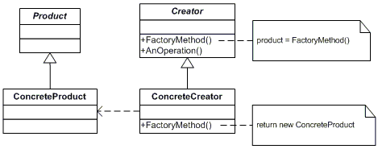
Ejemplo: Patrón Factory Method
Product (Page)
  define la interfaz de objetos que crea el método de fábrica
ConcreteProduct (SkillsPage, EducationPage, ExperiencePage)
  implementa la interfaz Product
Creator (Document)
  declara el método de fábrica, que devuelve un objeto de tipo Producto. El creador también puede definir una implementación predeterminada del método de fábrica que devuelve un objeto ConcreteProduct predeterminado.
  puede llamar al método de fábrica para crear un objeto Producto.
ConcreteCreator (Report, Resume)
  Sobreescribe el método de fábrica para devolver una instancia de un ConcreteProduct.
Notes:
El patrón Factory nos oculta la decisión de que instancia se nos va a devolver, en este caso Creator es quien decide que generador de instancias especifico (ConcreteCreator) va a ejecutar en base a la información que ha recibido el ConcreteCreator es realmente quien se encarga de crear la instancia ConcreteProduct y tomar todas las acciones necesarias en su proceso de creación se devuelve una instancia concreta (ConcreteProduct) de una clase abstracta general Product

Slide 17
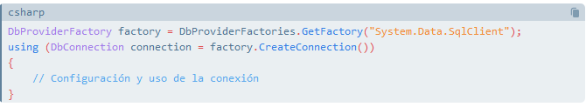
Ejemplo: Patrón Abstract Factory/ Factory Method
En .NET, el patrón Factory Method se puede observar en la clase DbProviderFactory, que permite crear diferentes tipos de conexiones a bases de datos sin especificar el tipo concreto de la base de datos.

Slide 18
Patrones de creación
Prototype. Especifica los tipos de objetos a crear por medio de una instancia prototípica, y crear nuevos objetos copiando este prototipo.
Builder. Separa la construcción de un objeto complejo de su representación, de forma que el mismo proceso de construcción pueda crear diferentes representaciones.
Singleton. Garantiza que una clase sólo tenga una instancia, y proporciona un punto de acceso global a ella
Notes:
El patrón Prototipo
Es usado cuando el tipo de la instancia creada es determinada por una instancia prototipo, la cual es clonada para producir nuevos objetos
permite evitar los constructores de las subclases en la aplicación cliente y evitar el costo de crear un nuevo objeto en la forma estándar
El patrón Singleton
Restringe la instanciación de una clase a una única instancia,es muy útil cuando exactamente una única instancia es necesitada para coordinar las acciones en todo el sistema

Slide 19

Ejemplo: Patrón Singleton
Singleton (LoadBalancer)
Define una operación de instancia que permite a los clientes acceder a su instancia única. La instancia es una operación de clase.
Responsable de crear y mantener su propia instancia única.

Slide 20
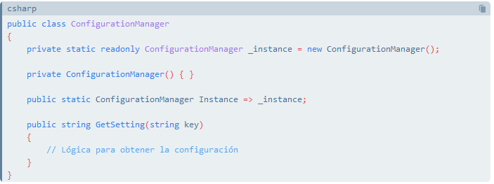
Ejemplo: Patrón Singleton
Un ejemplo clásico del patrón Singleton en .NET es la clase ConfigurationManager, que gestiona la configuración de una aplicación y asegura que solo haya una instancia de ella.

Slide 21
Patrones Estructurales
Modelan situaciones en las que cambios en los requisitos de la aplicación no ocasionen cambios en las relaciones entre los objetos. Lo fundamental son las relaciones de uso entre los objetos, y, estas están determinadas por las interfaces que soportan los objetos. Se utilizan para diseñar las interconexiones entre objetos
Notes:
Los patrones estructurales se utilizan en la composición de clases e instancias para formar estructuras mas grandes,
Se utiliza la herencia para componer interfaces o implementaciones
Estos patrones son utilices para lograr que clases desarrolladas de forma independiente trabajen juntas
En vez de componer interfaces o implementaciones, estos patrones describen formas de componer instancias para obtener nuevas funcionalidades.

Slide 22
Patrones estructurales
Adapter. Convierte la interfaz de una clase en otra distinta que es la que esperan los clientes. Permiten que cooperen clases que de otra manera no podrían por tener interfaces incompatibles.
Bridge. Desvincula una abstracción de su implementación, de manera que ambas puedan variar de forma independiente
Notes:
El patrón Adapter es tambien conocido como Wrapper o Traslator
Permite que las interfaces o funcionalidades de una clase sean usadas en forma de interfaces que el cliente espera
es usado comúnmente para lograr que clases existentes trabajen con otras clases sin modificar su código fuente original
El patrón bridge
Es utilizado para desacoplar una abstracción de su implementación, de forma tal que ambas puedan variar independientemente una de la otra
puede usar encapsulación, agregación y herencia para desacoplar las responsabilidades en diferentes clases
Es útil cuando la clase y lo que hace esta varían frecuentemente,
La clase en si puede interpretarse como la abstracción y lo que la clase puede hacer puede interpretarse como la implementación

Slide 23
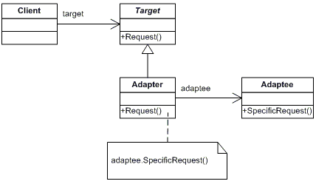
Ejemplo: Patrón Adapter
Target (ChemicalCompound)
  define la interfaz específica del dominio que utiliza el Cliente.
Adapter (Compound)
  adapta la interfaz Adaptee a la interfaz Target.
Adaptee (ChemicalDatabank)
  define una interfaz existente que necesita adaptación.
Client (AdapterApp)
  colabora con objetos que se ajustan a la interfaz de destino.
Notes:
Este patrón nos permite reinterpretar las interfaces que exponen un objeto de acuerdo a las interfaces que espera otro, en muchas ocasiones realiza la función de traductor.
Esto es muy útil cuando estamos trabajando un diseño y necesitamos adaptar a nuestro diseño clases que han seguido un diseño completamente diferente
Gráficamente podemos mostrar el patrón adapter de esta forma
La instancia Target espera la ejecución de las solicitudes de un método Request, mientras que la class Adaptada (Adaptee) ejecuta las solicitudes con un método especifico que llamaremos SpecificRequest
Se hace uso de una class adapter que convierte las llamadas Request en SpecificRequest de forma transparente para la class Target

Slide 24
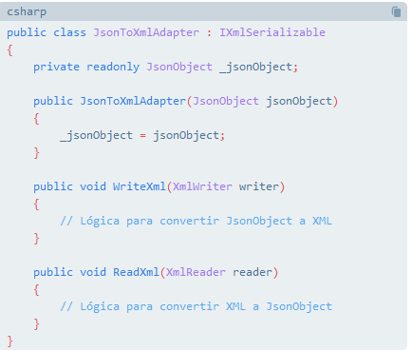
Ejemplo: Patrón Adapter
El patrón Adapter se puede ver en las clases que implementan interfaces de diferentes bibliotecas o sistemas. Un ejemplo es XmlSerializer, que permite serializar y deserializar objetos a XML.

Slide 25
Patrones Estructurales
Composite. Combina objetos en estructuras de árbol para representar jerarquías de parte-todo. Permite que los clientes traten de manera uniforme a los objetos individuales y a los compuestos.
Decorator. Añade dinámicamente nuevas responsabilidades a un objeto, proporcionando una alternativa flexible a la herencia para extender la funcionalidad
Notes:
El patrón Composite
Describe un grupo de objetos que se tratan de la misma forma que una única instancia del mismo tipo de forma uniforme
la intención es componer las instancias en estructuras de árbol para representar jerarquías de parte-todo
Permite que los clientes traten el objeto compuesto y las ramas de forma uniforme, las instancias en las ramas pueden realizar las solicitudes directamente
y las instancias compuestas pueden reenviar las mismas de forma recursiva a sus componentes secundarios hacia abajo en la estructura de árbol
El patrón Decorador
Permite adicionar comportamiento a una instancia individual de forma dinámica sin afectar el comportamiento de otras instancias de la misma clase
Es útil en el cumplimiento del principio de única responsabilidad, al permitir que la funcionalidad sea dividida entre clases con una única área de responsabilidad
En ciertos casos este patrón puede ser mas eficiente que la herencia, debido a que el comportamiento de una instancia puede ser aumentado o modificado sin necesidad de definir una nueva clase.

Slide 26
Patrones estructurales
Facade. Proporciona una interfaz unificada para un conjunto de interfaces de un subsistema. Define una interfaz de alto nivel que hace que el subsistema se más fácil de usar.
Flyweight. Se refiera a una instancia que minimiza el uso de memoria al compartir la mayor cantidad de datos posibles con otras instancias similares. A menudo partes del estado de la instancia es compartida y es una practica común mantenerlas en estructuras de datos externas a la instancia, las cuales son pasadas al la misma en el momento en que estas necesitan ser utilizadas.
Proxy. Proporciona un sustituto o representante de otro objeto para controlar el acceso a éste.
Notes:
El patrón Fachada
Es análogo a las fachadas utilizadas en la arquitectura, es una instancia que sirve como interfaz frontal y que enmascara el código subyacente mas complejo
permite mejorar la usabilidad y legibilidad de librerías de software al enmascarar la interacción con componentes mas complejos usando una api única y a menudo simplificada
También puede usarse para proveer interfaces de contexto especifico a funcionalidades mas genéricas
El patrón Flyweight o peso mosca
Se refiera a una instancia que minimiza el uso de memoria al compartir la mayor cantidad de datos posibles con otras instancias similares.
Es una forma de usar grandes cantidades de instancias cuando una representación repetida de las mismas utilizaría una cantidad de memoria inaceptable.
A menudo partes del estado de la instancia es compartida y es una practica común mantenerlas en estructuras de datos externas a la instancia, las cuales son pasadas al la misma en el momento en que estas necesitan ser utilizadas.
El patrón proxy
En su forma mas general es una clase que funciona como interface a cualquier otra cosa.
Por lo general es usado cuando el acceso a un recurso determinado es costoso o imposible de duplicar.
Este patrón en esencia es una versión de un patrón agente que es llamado por el cliente para acceder a la instancia real de servicio de forma indirecta.
La implementación de este patrón puede ser reenviando las operaciones a la instancia real aunque también puede hacerse adicionando cierta cantidad funcionalidades antes de realizar el reenvió.
Esta funcionalidad extra puede proveer por ejemplo el almacenamiento en cache cuando las operaciones con el objeto real consumen muchos recursos,
o el chequeo de condiciones previas antes de invocar las operaciones en el objeto real.
Para el cliente el uso del objeto proxy es similar a usar el objeto real, debido a que ambos implementan las mismas interfaces

Slide 27
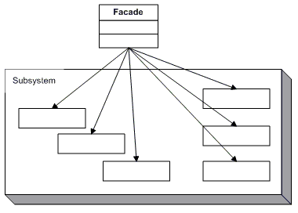
Ejemplo: Patrón Facade
Facade (MortgageApplication)
  sabe qué clases de subsistema son responsables de una solicitud.
  delega las solicitudes del cliente a los objetos del subsistema apropiados.
Subsystem classes (Bank, Credit, Loan)
  Implementar la funcionalidad del subsistema.
  Manejar el trabajo asignado por el objeto Fachada.
  No tener conocimiento de la fachada y no mantener ninguna referencia a ella..

Slide 28
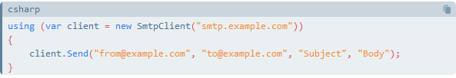
Ejemplo: Patrón Facade
El patrón Facade se utiliza en System.Net.Mail.SmtpClient, que proporciona una interfaz simplificada para enviar correos electrónicos.

Slide 29
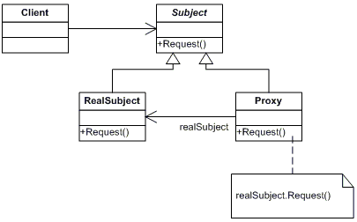
Ejemplo: Patrón Proxy
Proxy (MathProxy)
  Mantiene una referencia que permite al proxy acceder al sujeto real. El proxy puede hacer referencia a un sujeto si las interfaces RealSubject y Subject son las mismas.
  Proporciona una interfaz idéntica a la del sujeto para que se pueda sustituir un proxy por el sujeto real.
  Controla el acceso al sujeto real y puede ser responsable de crearlo y eliminarlo.
Subject (IMath)
  define la interfaz común para RealSubject y Proxy, de modo que un Proxy pueda usarse en cualquier lugar donde se espere un RealSubject.
RealSubject (Math)
  define el objeto real que representa el proxy.
Notes:
En ocasiones la creación del objeto real implica mucho costo computacional (por ejemplo traer los datos de una base de datos, interpretar y construir el objeto a partir de estos datos)
Las instancias proxy ofrecen una forma de acceder a una instancia real del objeto de una forma mas liviana y expedita. Dejando el costo de la creación del objeto real para mas adelante. La instancia proxy ejecuta un papel semejante a un doble para un actor de películas.
Se usan las mismas interfaces por lo que acceder al objeto original o al objeto proxy es prácticamente lo mismo.
Pueden insertarse funcionalidades extra como parte del mecanismo de acceso a los objetos reales por parte de los objetos proxy.
El objeto original y el objeto proxy están basados en la misma jerarquía de herencia,
el cliente accede al proxy como si fuera el objeto original mientras el proxy realiza las acciones adecuadas para ejecutar las acciones en el objeto original.
Otras responsabilidades dependen del tipo de proxy:Los proxies remotos son responsables de codificar una solicitud y sus argumentos y de enviar la solicitud codificada al sujeto real en un espacio de direcciones diferente. Los proxies virtuales pueden almacenar en caché información adicional sobre el sujeto real para poder posponer el acceso a él. Por ejemplo, el ImageProxy de Motivation almacena en caché la extensión de las imágenes reales. Los proxies de protección comprueban que el autor de la llamada tenga los permisos de acceso necesarios para realizar una solicitud.

Slide 30
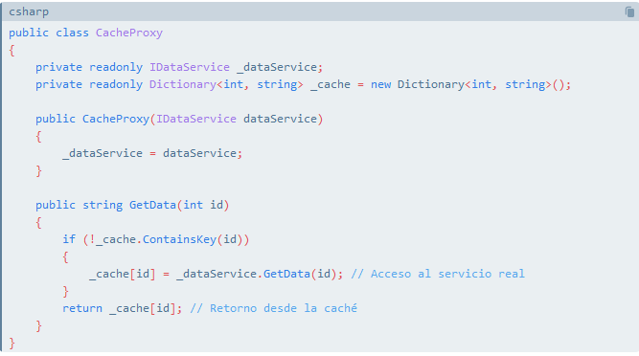
Ejemplo: Patrón Proxy
En aplicaciones que utilizan caching, puedes implementar un proxy que controle el acceso a los datos almacenados en caché y los recupere de la fuente original si no están disponibles en caché.

Slide 31
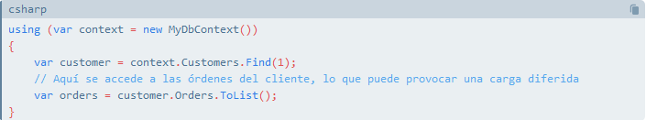
Ejemplo: Patrón Proxy
Entity Framework utiliza proxies para habilitar la carga diferida (lazy load). Cuando se habilita el lazy loading, EF crea proxies de las entidades para interceptar las llamadas a las propiedades de navegación.

Slide 32
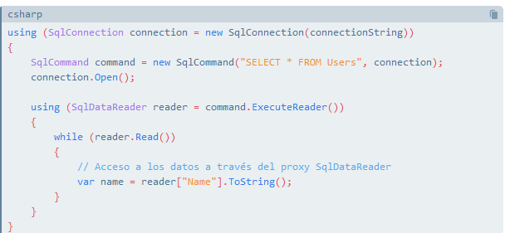
Ejemplo: Patrón Proxy
Algunas clases en ADO.NET actúan como proxies. Por ejemplo, SqlDataReader puede considerarse un proxy que permite acceder a los datos de manera eficiente sin cargar todo en memoria.

Slide 33
Patrones de Comportamiento
Los patrones de comportamiento están relacionados con la forma de asignar responsabilidades entre las instancias.
Describen no solo patrones de instancias o clases, sino también patrones de comunicación entre ellas
Se caracterizan por un flujo de control complejo que es difícil seguir en tiempo de ejecución
Alejan el enfoque del flujo de ejecución para permitirnos concentrarnos en la forma en que los objetos están interconectados

Slide 34
Patrones de Comportamiento
Command. Encapsula una petición en un objeto, permitiendo así parametrizar a los clientes con distintas peticiones, encolar o llevar un registro de las peticiones y poder deshacer la operaciones
Chain of Responsibility. Evita acoplar el emisor de una petición a su receptor, al dar a más de un objeto la posibilidad de responder a la petición. Crea una cadena con los objetos receptores y pasa la petición a través de la cadena hasta que esta sea tratada por algún objeto.
Notes:
El patrón command
Se utiliza un objeto para encapsular toda la información necesaria para realizar una acción o desencadenar un evento en un momento posterior.
Esta información incluye el nombre del método, el objeto que posee el método y los valores para los parámetros del método.
El patrón cadena de responsabilidades
Consta de una fuente de objetos de comando y una serie de objetos de procesamiento.
Cada objeto de procesamiento contiene lógica que define los tipos de objetos de comando que puede manejar
y realiza solamente las funcionalidades que tiene habilitadas
el resto se pasa al siguiente objeto de procesamiento de la cadena.

Slide 35
Patrones de comportamiento
Interpreter. Dado un lenguaje, define una representación de su gramática junto con un intérprete que usa dicha representación para interpretar las sentencias del lenguaje.
Iterator. Proporciona un modo de acceder secuencialmente a los elementos de un objeto agregado sin exponer su representación interna.
Notes:
El patrón interpreter
Especifica cómo evaluar oraciones en un lenguaje.
La idea básica es tener una clase para cada símbolo (terminal o no terminal) en un lenguaje predeterminado
El árbol de sintaxis de una oración en el lenguaje es una instancia del patrón compuesto y se usa para evaluar (interpretar) la oración
El patrón iterator
Se utiliza para recorrer un contenedor y acceder a los elementos del contenedor sin exponer su representación (estructuras de datos)

Slide 36
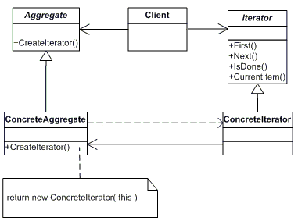
Ejemplo: Patrón Iterator
Iterator (AbstractIterator)
  define una interfaz para acceder y recorrer elementos.
ConcreteIterator (Iterator)
  implementa la interfaz Iterator.
  realiza un seguimiento de la posición actual en el recorrido del agregado.
Aggregate (AbstractCollection)
  define una interfaz para crear un objeto Iterator
ConcreteAggregate (Collection)
  implementa la interfaz de creación Iterator para devolver una instancia del ConcreteIterator adecuado
Notes:
Un objeto agregado como por ejemplo una colección de elementos, debe darnos la posibilidad de acceder a sus elementos sin necesidad de exponer su estructura interna.
Es posible que queramos recorrer los elementos contenidos en mas de una forma.
El patrón iterador nos permite hacer esto al permitirle asumir la responsabilidad de recorrer la colección, llevar la cuenta de que elementos ya ha visitado.
El iterador debe exponer las interfaces adecuadas para acceder al objeto agregado.

Slide 37
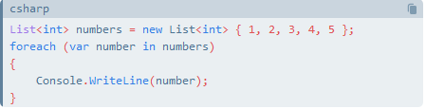
Ejemplo: Patrón Iterator
El patrón Iterator se puede observar en las colecciones genéricas de .NET, como List<T>, que implementa IEnumerable<T> y permite iterar sobre sus elementos.
Notes:
Este código del mundo real demuestra el patrón Iterador que se utiliza para iterar sobre una colección de elementos y omitir una cantidad específica de elementos en cada iteración.

Slide 38
Patrones de Comportamiento
Mediator. Define un objeto que encapsula cómo interactúan un conjunto de objetos. Promueve un bajo acoplamiento al evitar que los objetos se refieran unos a otros explícitamente, y permite variar la interacción entre ellos de forma independiente.
Memento. Representa y externaliza el estado interno de un objeto sin violar la encapsulación, de forma que éste puede volver a dicho estado más tarde
Notes:
El patrón mediador
Define un objeto que encapsula cómo interactúan un conjunto de objetos.
Promueve el desacoplamiento al evitar que los objetos se refieran entre sí de forma explícita y les permite variar su interacción de forma independiente.
El patrón memento o recuerdo
Brinda la capacidad de restaurar un objeto a su estado anterior,
Esto se hace respetando la encapsulación del objeto

Slide 39
Patrones de comportamiento
Strategy. Define una familia de algoritmos, encapsula uno de ellos y los hace intercambiables. Permite que un algoritmo varíe independientemente de los clientes que lo usan.
Template Method. Define en una operación el esqueleto de un algoritmo, delegando en las subclases algunos de sus pasos. Permite que las subclases redefinan ciertos pasos del algoritmo sin cambiar su estructura
Notes:
El patrón estrategia
Permite seleccionar un algoritmo en tiempo de ejecución.
En lugar de implementar un solo algoritmo directamente, el código recibe instrucciones en tiempo de ejecución sobre cual de los algoritmos usar.
El patrón método plantilla
Este es un método en una superclase, generalmente una superclase abstracta,
y define el esqueleto de una operación en términos de una serie de pasos de alto nivel.
Estos pasos se implementan ellos mismos mediante métodos auxiliares adicionales en la misma clase que el método de plantilla (estos se les llama helper methods)
estos helper methods pueden ser métodos abstractos (lo que implica que las subclases deben implementarlos)
o pueden ser métodos con cuerpo vacío en la superclase (lo que hace que las subclases puedan sobre escribirlos pero no esta obligadas a ello)
La intención es definir la estructura general de la operación, al tiempo que permite que las subclases refinen o redefinan ciertos pasos.

Slide 40
Patrones de comportamiento
Visitor. Representa una operación sobre los elementos de una estructura de objetos. Permite definir una nueva operación sin cambiar las clases de los elementos sobre los que opera.
Observer. Define una dependencia de uno a muchos entre objetos para que cuando un objeto cambie de estado, todos sus dependientes sean notificados y actualizados automáticamente.
Notes:
El patrón visitante o visitador
Es una forma de separar un algoritmo de una estructura de objeto en la que opera.
Brinda la capacidad de agregar nuevas operaciones a las estructuras de objetos existentes sin modificar sus estructuras.
Es una forma de seguir el principio abierto / cerrado.
En esencia, el visitante permite agregar nuevas funciones virtuales a una familia de clases, sin modificar las clases.
En cambio, se crea una clase de visitante que implementa todas las especializaciones apropiadas de la función virtual.
El visitante toma la referencia de la instancia como entrada e implementa el objetivo mediante un envío doble.
El patrón observador
Permite que un objeto, llamado sujeto, mantenga una lista objetos dependientes (observadores) a los cuales les notifica automáticamente de cualquier cambio de estado, generalmente llamando a uno de sus métodos.
Se utiliza principalmente para implementar sistemas de manejo de eventos distribuidos,

Slide 41
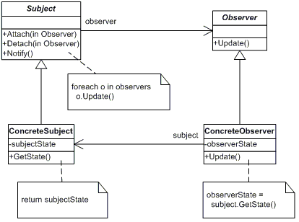
Ejemplo: Patrón Observer
Subject (Stock)
  conoce a sus observadores. Cualquier número de objetos Observer puede observar a un sujeto.Proporciona una interfaz para adjuntar y separar objetos Observer.
ConcreteSubject (IBM)
  almacena el estado de interés para ConcreteObserver .Envía una notificación a sus observadores cuando su estado cambia
Observer (IInvestor)
  define una interfaz de actualización para los objetos a los que se les debe notificar sobre los cambios en un sujeto.
ConcreteObserver (Investor)
  mantiene una referencia a un objeto ConcreteSubject .Almacena el estado que debe mantenerse coherente con el del sujeto. Implementa la interfaz de actualización Observer para mantener su estado coherente con el del sujeto.

Slide 42
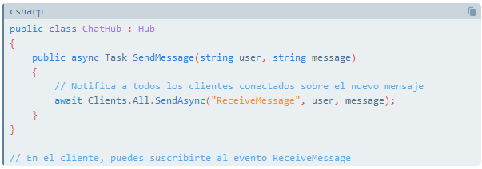
Ejemplo: Patrón Observer
SignalR es una biblioteca de ASP.NET que permite la comunicación en tiempo real entre el servidor y los clientes. Utiliza el patrón Observer para notificar a los clientes sobre eventos en el servidor.
Notes:
Este código del mundo real demuestra el patrón Observer en el que los inversores registrados reciben una notificación cada vez que una acción cambia de valor.

Slide 43
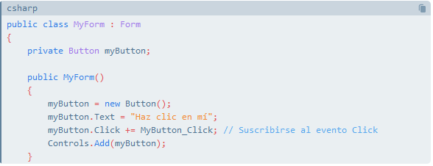

Ejemplo: Patrón Observer
En Windows Forms, los controles como Button, TextBox, etc., utilizan el patrón Observer para notificar cambios en su estado (por ejemplo, cuando se hace clic en un botón).
Notes:
Este código del mundo real demuestra el patrón Observer en el que los inversores registrados reciben una notificación cada vez que una acción cambia de valor.

Slide 44
AntiPatrones
Los antipatrones muestran formas de enfrentarse a problemas con consecuencias negativas conocidas.
Se basan en la idea de que descartar las alternativas incorrectas puede ayudar a la elección de la mejor alternativa.
Notes:
Hemos estado hablando de los patrones y de las ventajas que tienen para resolver problemas conocidos.
Existen los anti patrones los cuales están ampliamente documentados. Básicamente se describe por un lado lo que no se debe hacer para la solución de un problema.
Usar un patrón para resolver un problema para el cual no sirve es también una practica común descrita por los antipatrones.

Slide 45
AntiPatrones
The blob (clases gigantes)
Lava flow (código muerto)
Functional Decomposition (Diseño No Orientado a Objetos)
Poltergeists (No se sabe lo que hacen algunas clases)
Golden Hammer (Para un martillo todo son clavos)
Spaghetti Code (Muchos if o switch)
Cut & Paste programming (cortar y pegar código)
Notes:
Estos son algunos de los anti patrones mas comunes del desarrollo de aplicaciones
La mayoría de ellos son auto explicativos con la descripción que estamos dando, pero podemos analizar alguno de ellos.
Golden Hammer
Desde que empezamos a programar se nos ha insistido constantemente que nuestras clases sigan el principio de una sola responsabilidad. Una class que trata de cubrir muchos aspectos de la implementación es una class que al final resulta difícil de mantener, depurar y entender.
Lava flow
Nos referimos a código muerto a aquellos pedazos de código que dejamos en nuestras implementaciones que dejan ideas inconclusas que nunca terminamos de implementar o que si bien ya no funcionan correctamente en la implementación actual de nuestra clase.
También puede verse como el código que nunca es accedido durante todos los posibles caminos de ejecución dentro de un método.
Cut & Paste
Pues eso, que mucha gente copia código de StackOverflow o similar sin siquiera entender lo que están copiando

Slide 46
Cualidades de un Patrón
Según Doug Lea en su artículo "Christopher Alexander: An Introduction for Object-Oriented Designers", las cualidades de un patrón serían:
Encapsulación y Abstracción: encapsula un problema bien definido y su solución en un cierto dominio
Apertura: debe ser abierto para su extensión y parametrización desde otros patrones para facilitar la integración de varios de ellos para la solución de un problema
Notes:
Los patrones deben ser capaces de
Dar una descripción abstracta de la solución de un problema concreto y al mismo tiempo ser capaz de dar una solución concreta de este mismo problema
Deben dar la posibilidad de ser extendidos para cubrir conjuntos problemas que contengan nuestro problema de forma particular y dar la posibilidad que pueda adaptarse sin mucha dificultad a problemas no exactamente iguales al nuestro pero si muy parecidos.
También deben ser capaces de integrarse en soluciones aun mayores
Y deberían permitir el uso de otros patrones como parte de la solución que proponen.

Slide 47
Cualidades de un Patrón
Composicionabilidad: el contexto resultado de un patrón debe coincidir con el contexto inicial de otros para garantizar la composicionabilidad (aplicación secuencial) de estos
Equilibrio: deben realizar un cierto balance entre las fuerzas presentes y las restricciones, que se expresa generalmente como invariantes (axiomas) o heurísticas que minimicen conflictos en el espacio de solución

Slide 48
Documentación de un Patrón
Nombre
Problema que resuelve: una declaración del problema a resolver en términos de objetivos
Contexto: las precondiciones para que el problema y la solución propuesta sean aplicables. Describe la aplicabilidad del patrón
Fuerzas: una descripción de las fuerzas y las restricciones que aparecen en este contexto y como interactúan entre ellas.

Slide 49
Documentación de un Patrón
Solución: relaciones y reglas dinámicas que describen como obtener el resultado deseado. Se expresa generalmente en forma de instrucciones, sea en prosa, en diagramas u otra forma de expresión y contiene los elementos participantes en el patrón y la forma en que colaboran para resolver el problema.
Ejemplos: debe documentarse con ejemplos de escenarios donde puede ser aplicado y como se aplica, para ayudar a entender como utilizarlo en otro problema

Slide 50
Documentación de un Patrón
Contexto resultado: postcondiciones, el estado o configuración del sistema una vez aplicado el patrón y sus posibles efectos colaterales
Justificación: justifica, mas allá de ejemplos concretos, como y porqué el patrón “funciona” y porqué es bueno
Patrones relacionados: Hace mención a otros patrones relacionados a este por el dominio del problema, el lenguaje de especificación u otra causa cualquiera, que comúnmente contienen elementos compartidos.
Notes:
Que resultados se esperan al aplicar este patrón, en que estado queda el sistema, en que configuración queda el sistema, que efectos colaterales implica la ejecución de este patrón.
Que nos justifica que el patrón funcione y resuelva el problema que estamos describiendo, que beneficios trae.
Que con que patrones esta relacionado este patrón, a quien se asemeja, a quien modifica, a quien mejora.
Anteriormente no lo habíamos mencionado pero las arquitecturas también son patrones y por ejemplo La arquitectura Clean mejora al patrón N-Layered

Slide 51
Documentación de un Patrón
Usos conocidos: presentar
soluciones reales
conocidas obtenidas a partir de la aplicación del patrón, que complementa los ejemplos simples dados en la sección correspondiente
Notes:
Usos conocidos de aplicación de nuestro patrón, ejemplos de soluciones reales donde se usa

Slide 52
Resumen
Los patrones de diseño son soluciones reutilizables a problemas comunes que surgen en el desarrollo de software. Proporcionan un marco de trabajo que ayuda a los desarrolladores a resolver problemas de diseño de manera eficiente y efectiva, promoviendo la reutilización del código y la mantenibilidad.
Los patrones de diseño se clasifican en tres categorías principales: Patrones de creación, Patrones estructurales , Patrones de comportamiento
Los antipatrónes son soluciones comunes que resultan ineficaces o contraproducentes. Representan prácticas de diseño que pueden parecer adecuadas pero que llevan a problemas en el mantenimiento, rendimiento o escalabilidad del software.

Slide 53
Resumen
La documentación de un patrón típicamente incluye: Nombre del Patrón ,Intento, Contexto, Problema, Solución, Ejemplo, Consecuencias.
Las cualidades que definen un buen patrón incluyen: Reutilizable, Comprensible, Documentado, Efectivo.

